Slide 1
Жол тәртібін сақтайық ! (оқушылармен сұхбат, ойын сабағы)
Мұғалім: Кенжетаева А.Ж.
Сынып: 2”А”

Slide 2
Сабақтың мақсаты:
Білімділік: Оқушыларды жолда жүру ережесімен таныстыру, ережелерді есте сақтауға үйрету.
Дамытушылық: Сөздік қорын,ойлау қабілеттерін, дүниетанымдарын дамыту.
Тәрбиелілік: Жол қауіпсіздігін, өз өмірлерін сақтай білуге тәрбиелеу.

Slide 3
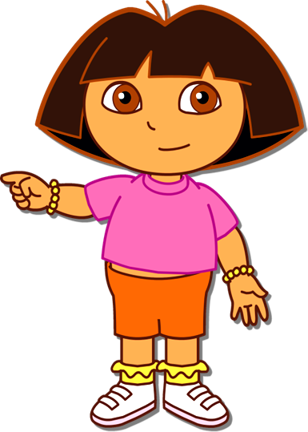
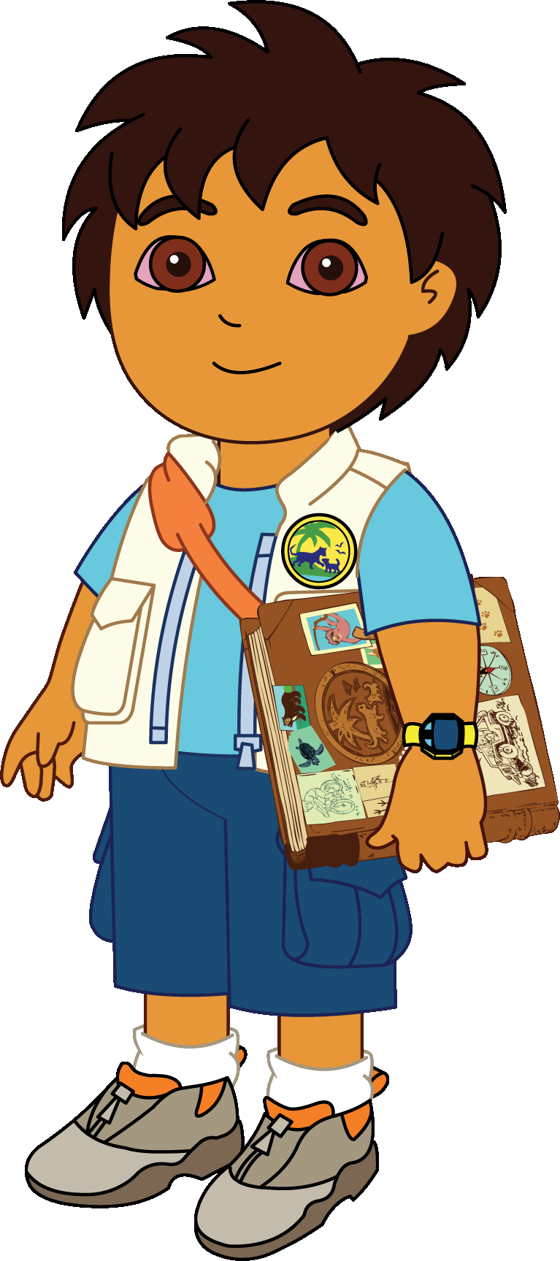
Армандарға алда күткен асығамыз,
Біз қалай толқын атпай басылармыз.
Жол жүру ережесін жақсы біліп,
Сақтыққа тұра алатын жас ұланбыз.
Жалғайтын достастырып бар елменен,
Жолдардан тұрады ғой әлем деген
Бүгінгі бізге келген қонақтарға
Сабағымыз басталсын сәлемменен.

Slide 4
І. Миға шабуыл. Балалар, сендер жол ережелері туралы шағын өлеңдер білесіңдер ме?

Slide 5
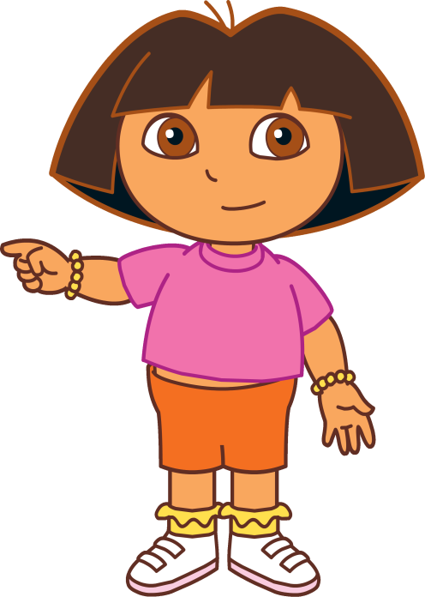
ІІ. Жұмбақтар шешу.
Көзін ашып жұмады.
Бағыт сілтеп тұрады.
(..............................)
Арқаным тым ұзын.
Ала алмайсың бір үзім.
(................)
Үзенгісін тептім,
Зымырап кеттім.
(................................)
Бағдаршам
Жол
Шайтан арба

Slide 6
Сөйлеуді білмейді
Бірақ «Тоқта,жүр»-дейді.
(............................)
Ала таяқ ұстаған,
Жол тәртібін нұсқаған.
Өмірінді күзеткен,
Ысқырығы күшті адам.
(..................................................)
Төрт аяғы дөңгелек,
Адамсыз ол жүрмейді.
(............................)
Бағдаршам
Полиция қызметкері
Көлік

Slide 7
ІІI. Оқушыларды жол белгілерімен таныстыру.

Slide 8
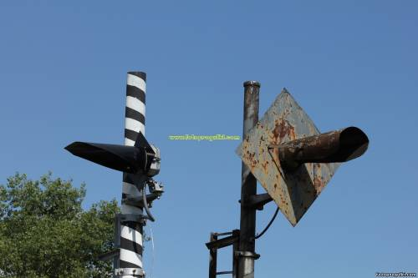
Сен білесің бе?
Алғаш рет 1868 жылы Лондон қаласында темір жол бағдаршамы орнатылды. Ол қолмен алмастырылатын және алмастыру үшін арнаулы адам тұратын еді. Әрі ол көп уақыт алатын болды

Slide 9
1870 жылы Америкада электр бағдаршамдары пайда болды.

Slide 10
Ал Қазақстанда үш түстегі бағдаршамдар 1920 жылы іске қосыла бастады

Slide 11
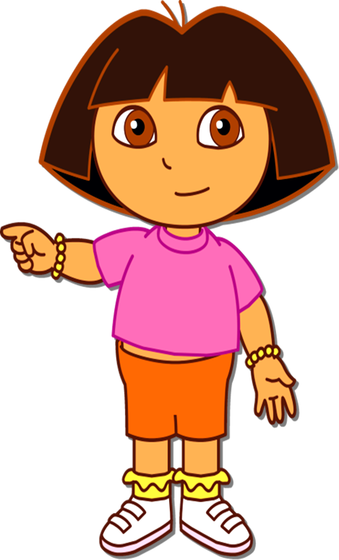
IV. Сергіту сәті.

Slide 12
Дашаның тапсырмасы:
V. Дұрыс аударыңдар
Жол Велосипед
Көлік Пешеход
Бағдаршам Дорога
Шайтан арба Машина Жаяулар жолы Светофор

Slide 13
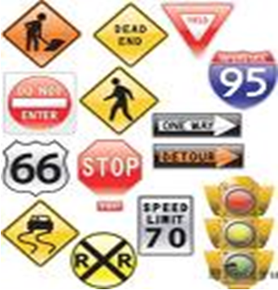
Диегоның тапсырмасы:
VІ. Сұрақ – жауап.

Slide 14
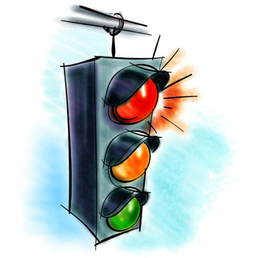
VII. Қорытынды.

Slide 15
Сабақтың ауа райы

Slide 16
Сабақ аяқталды.
Назарларыңызға рахмет!

